Slide 1
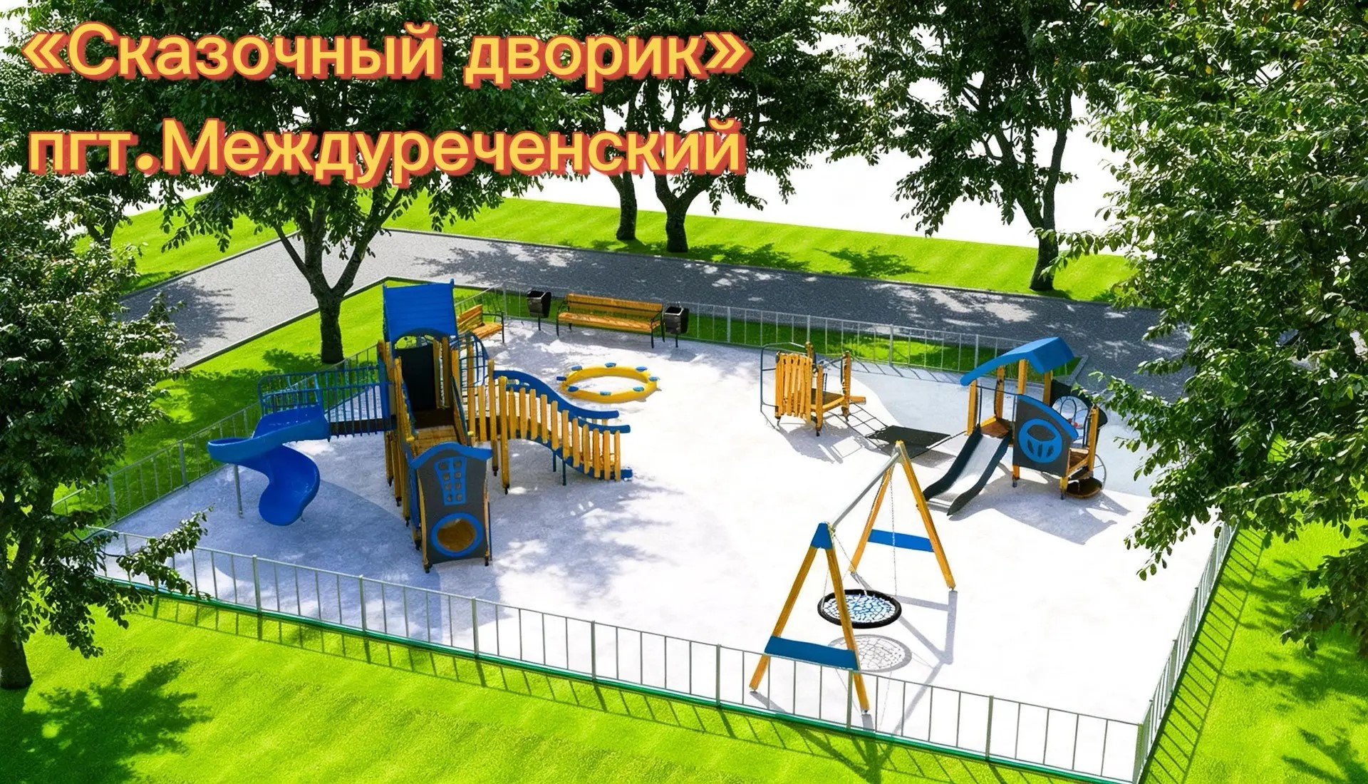
Инициативный проект
Обустройство детской игровой площадки

Slide 2
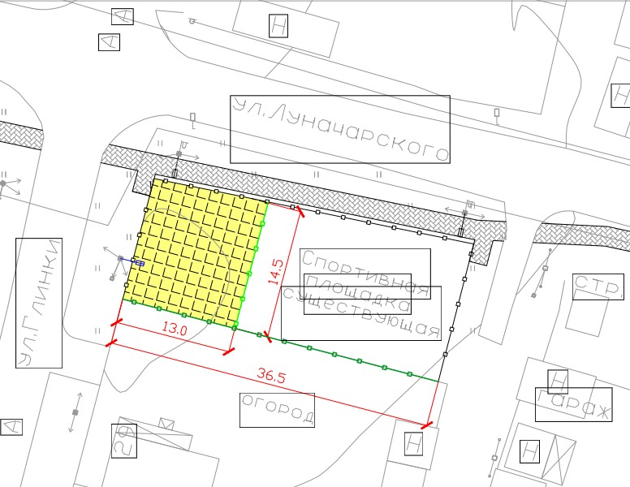
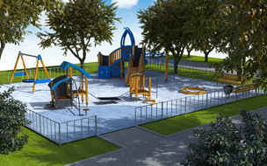
О рассмотрении и обсуждении инициативного проекта
Проект обустройство детской игровой площадки
«Сказочный дворик» предлагается разместить на пересечение улиц Луначарского – Глинки в пгт. Междуреченский на части территории рядом с пустующим пространством возле спортивной площадки
Инициативный проект
пгт. Междуреченский

Slide 3
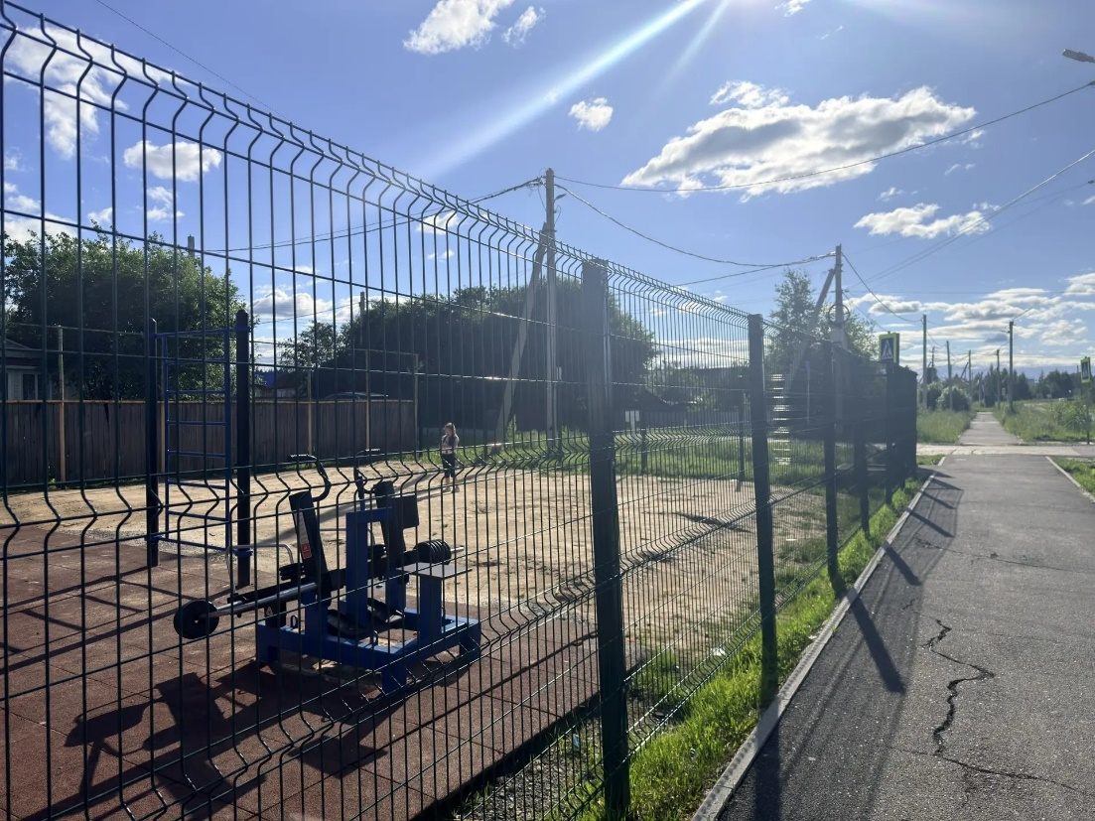
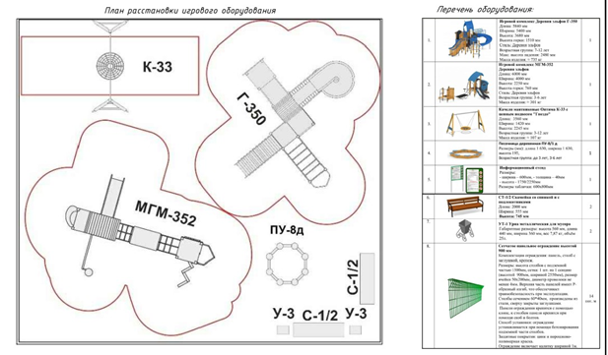
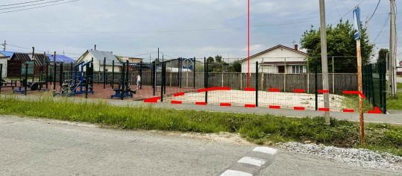


Slide 4
О рассмотрении и обсуждении инициативного проекта
Создание современного, безопасного и комфортного места для игр и отдыха детей «Сказочный дворик» путем установки нового игрового оборудования, отвечающего актуальным стандартам безопасности.
1) Благоустройство территории площадью 188 кв. м (размер 14х13 м):
-укладка травмобезопасного покрытия;
-обустройство 2-х скамеек;
-установка 2-х урн.
2) Установка 4 единиц игрового оборудования:
- установка 2-х игровых комплексов;
-установка 1-й качели маятниковой;
- установка 1-й деревянной песочницы.
3) Установка информационного стенда (1 шт.).
4) Установка сетчатого ограждения (14,5 м.п., высота 900мм).
5) Установка ограждения (профлист) 36, 5 м.п.
6) Устройство освещения 1 шт. (монтаж на существующую опору).
Инициативный проект
пгт. Междуреченский

Slide 5
О стоимости инициативного проекта, перечня и объемов работ по реализации проекта
Стоимость проекта: 6 030 046,26руб.,
Выравнивание и подготовка территории, площадью 188 кв. м под укладку нового травмобезопасного покрытия и установку оборудования.
Устройство резинового, травмобезопасного покрытия на игровой зоне общей площадью 188кв. м.
Монтаж игрового комплекса 7-12 лет – 1 шт., игрового комплекса 3-6 лет – 1 шт., качелей маятниковых с цепным подвесом «Гнездо» - 1 шт., песочницы деревянной – 1 шт.
Установку светодиодного светильника на имеющуюся опору наружного освещения - 1 шт.
Установка малых архитектурных форм – монтаж скамеек (2 шт.), урн (2 шт.), информационного стенда (1 шт.).
Монтаж ограждения - сетчатого ограждения (14,5 м.п., высота 900мм), ограждения (профлист)
36, 5 м.п. (высота 1,3м.).
Инициативный проект
пгт. Междуреченский

Slide 6
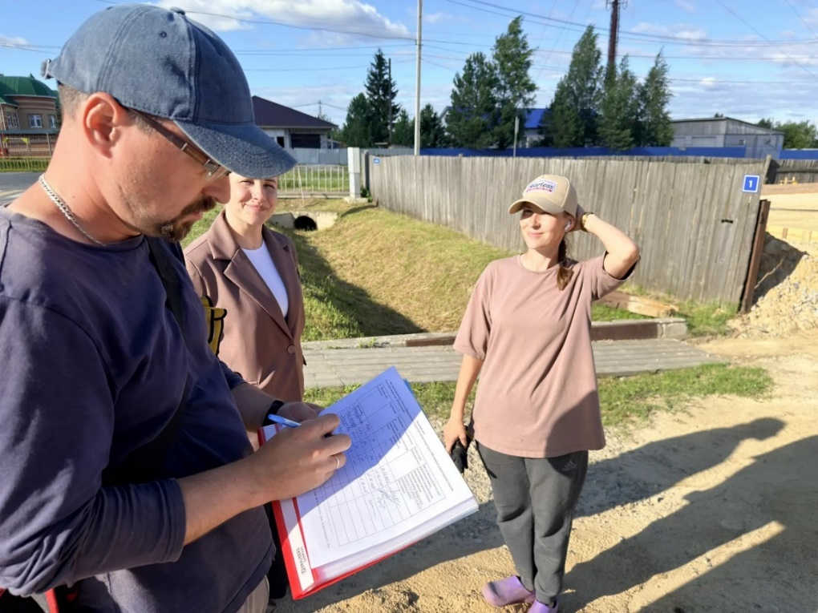

Об определении размера и формы участия жителей, организаций и других внебюджетных источников в реализации проекта
Планируемые инициативные платежи от граждан:
5 000,00 руб.;
Планируемые инициативные платежи от ИП и юр. лиц:
95 000, 00 руб.
Трудовое участие жителей: 163 020,82 рублей
расчет выполнен, из условий, что 30 жителей окажут трудовое участие.
Проект поддержали: 215 человек
36 человек –проводился сбор подписей
179 человека –проводился опрос на ПОС
Готовы оказать трудовое участие:
30 человек

Slide 7
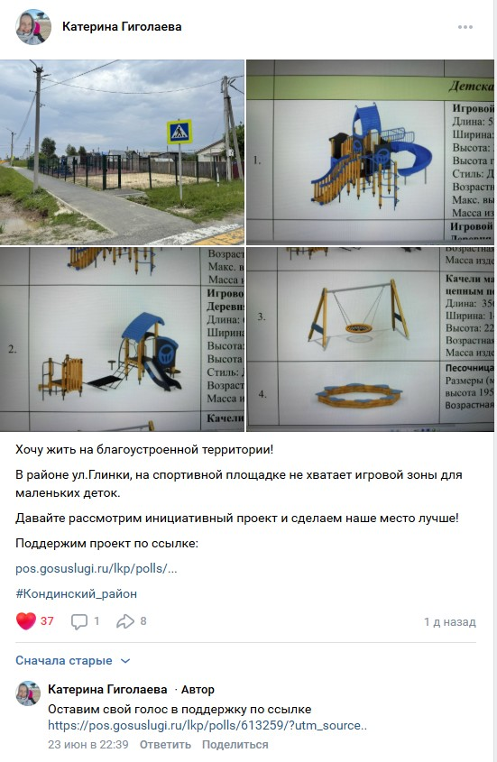
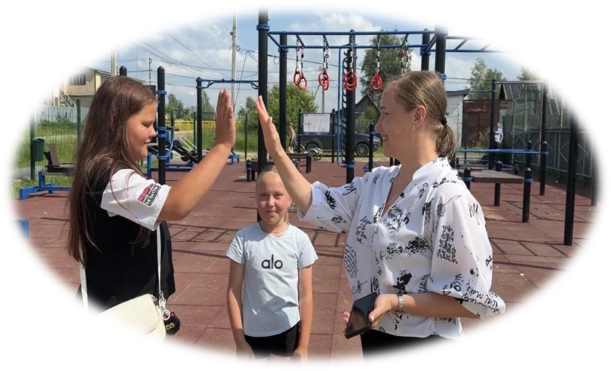
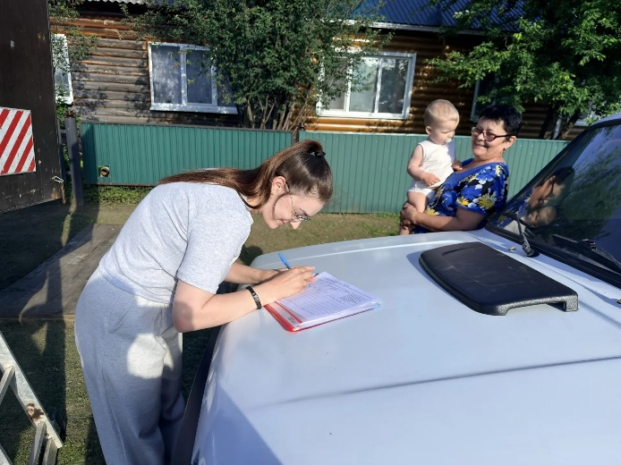

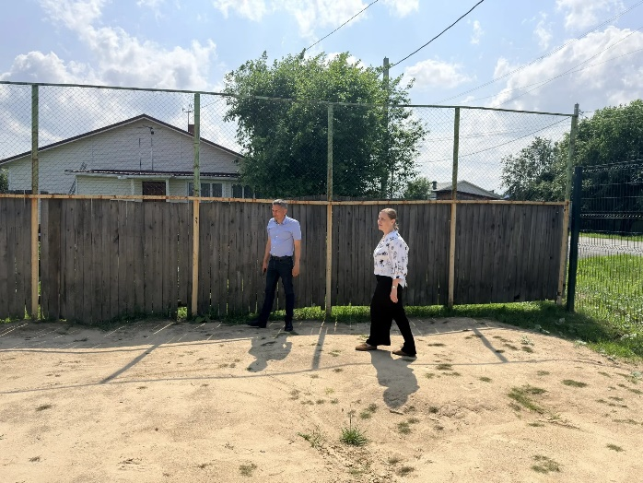
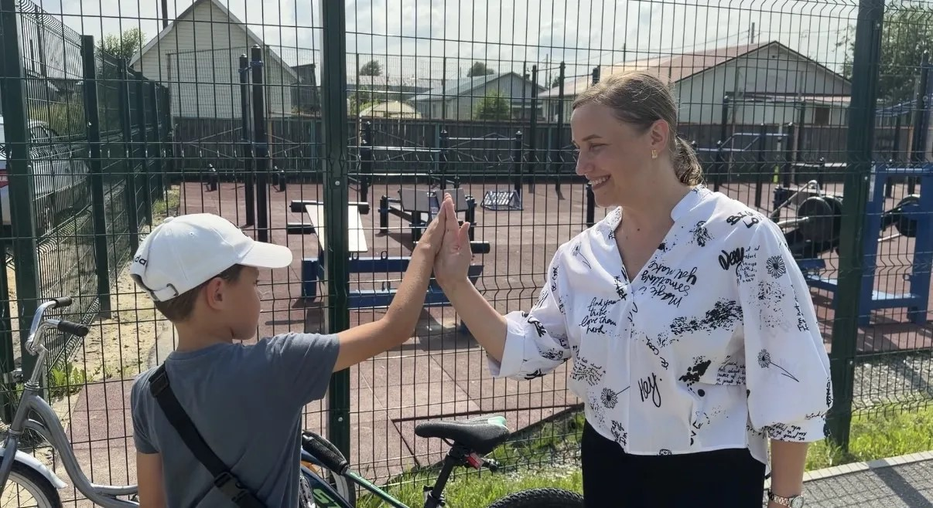
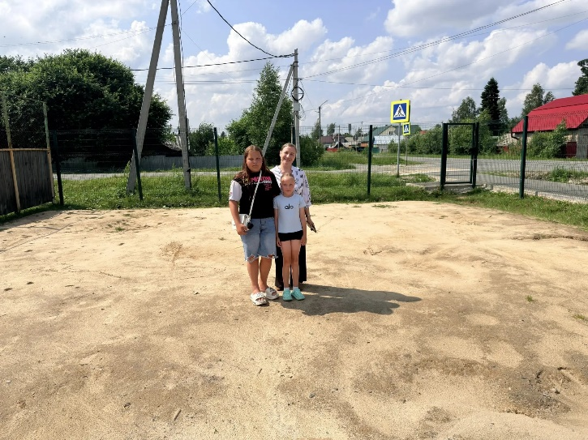
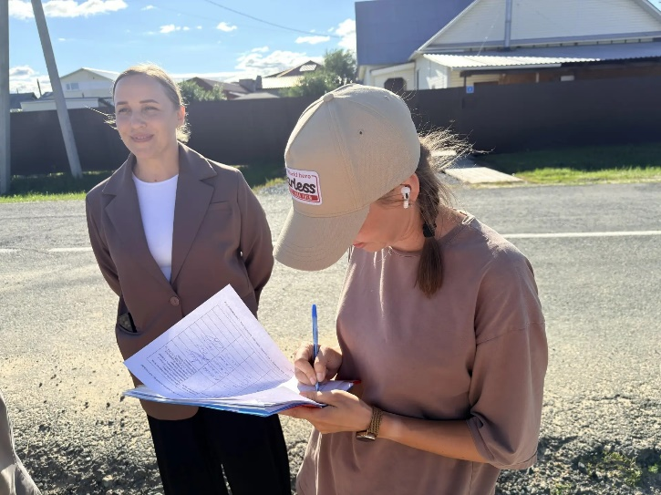
Уже сделали:
Разместили информацию в социальных сетях о голосовании на Платформе обратной связи
Провели осмотр площадки с представителями администрации
Уточнили у детей, а нужна ли им площадка?!
Собрали подписи с жителей прилегающих улиц
Подготовили видео-презентацию
Инициативный проект
пгт. Междуреченский

Slide 8
Результаты:
Количество благополучателей: 11 143 человек (из них прямых благополучателей проживающих на близлежащих улицах 1486 человек, из них 120 детей)
«Срок жизни» результатов инициативного проекта: + 5 лет
После реализации инициативного проекта детскую площадку будет обслуживать МКУ «Управление МТО ОМС Кондинского района»
+1 благоустроенная площадка
Увеличение посещаемости данной площадки жителями различной категории
Повышение уровня удовлетворенности жителей качеством городской среды
Инициативный проект
пгт. Междуреченский

Slide 9
Принять предложенный инициативный проект
«Обустройство детской игровой
площадки «Сказочный дворик»
пгт. Междуреченский» и реализовать его
ДА
Инициативный проект п. Междуреченский

